Slide 1
HỌC PHẦN: PHÂN TÍCH THIẾT KẾ HỆ THỐNG
PHÂN HIỆU TRƯỜNG ĐẠI HỌC GIAO THÔNG VẬN TẢI
TẠI TP. HỒ CHÍ MINH
Bộ môn công nghệ thông tin
GV: Phạm Thị Miên

Slide 2
CHƯƠNG II: PHÂN TÍCH HỆ THỐNG
Tổng quan về phân tích hệ thống
Các phương pháp thu thập thông tin
Mô hình hóa chức năng
Mô hình hóa dữ liệu

Slide 3
2.1. TỔNG QUAN VỀ PHÂN TÍCH HỆ THỐNG
Khái niệm phân tích hệ thống
Các hướng tiếp cận phân tích hệ thống
Các giai đoạn phân tích hệ thống
Xác định các yêu cầu của người dùng

Slide 4
Phân tích hệ thống
Là giai đoạn phát triển trong một dự án, tập trung vào các vấn đề nghiệp vụ, ví dụ như những gì hệ thống phải làm về mặt dữ liệu, các thủ tục xử lý và giao diện, độc lập với kỹ thuật có thể được dùng để cài đặt giải pháp cho vấn đề đó.

Slide 5
Các hướng tiếp cận phân tích hệ thống
Tiếp cận hướng cấu trúc
Tiếp cận hướng đối tượng
Tìm hiểu các phương pháp Agile
Phương pháp tiếp cận đi từ tổng quát đến cụ thể (Top Down) theo sơ đồ cấu trúc hình cây.
Việc khảo sát được tiến hành theo các định hướng sau:
+ Về tổ chức: bắt đầu từ bộ phận cao nhất đến bộ phận thấp nhất.
+ Về quản lý: bắt đầu từ nhà quản lý cao nhất đến người thực hiện cụ thể

Slide 6
Các giai đoạn phân tích hệ thống
Giai đoạn xác định phạm vi WHAT PROBLEM
Giai đoạn phân tích vấn đề WHAT ISSUES
Giai đoạn phân tích yêu cầu WHAT REQUIREMENTS
Giai đoạn thiết kế Lôgíc WHAT TO DO
Giai đoạn phân tích quyết định WHAT SOLUTION

Slide 7
(1) Giai đoạn xác định phạm vi
Là khoanh vùng dự án với các phương pháp giếng, phương pháp hồ.
1. Xác định các vấn đề theo các tiêu chí:
Tính khẩn cấp
Tính rõ ràng
Tính hữu ích
Tính ưu tiên
Giải pháp khả thi

Slide 8
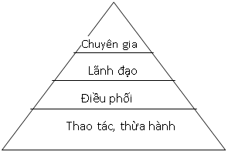
Giai đoạn xác định phạm vi (tt)
Khảo sát hiện trạng

Slide 9
Giai đoạn xác định phạm vi (tt)
Phát hiện một số yếu kém của hiện trạng
Yếu kém
+ Thiếu, vắng: thiếu một chức năng nào đó, thiếu phương tiện xử lí thông tin, thiếu con người thực hiện, quản lí . . .
+ Kém hiệu lực:
- Phương pháp xử lí thống kê không chặt chẽ.
- Cơ cấu tổ chức bất hợp lí.
- Lưu chuyển thông tin chưa hợp lí.
- Giấy tờ tài liệu trình bày kém.
- Sự ùn tắc, quá tải của công việc.
+ Tổn phí cao: thực chất sự đánh giá theo một tiêu chuẩn và khía cạnh nào đó như yếu tố thời gian, con người, quá trình, kinh phí.

Slide 10
Giai đoạn xác định phạm vi (tt)
Mục đích
“Nghiên cứu tính khả thi” của dự án.
Khảo sát sơ bộ để xác định tính khả thi của dự án
Khảo sát chi tiết những gì sẽ thực hiện và khẳng định lợi ích kèm theo.
Để nguyên
Sửa nhanh
Thiết kế lại hệ thống hiện có
Thiết kế hệ thống mới

Slide 11
Giai đoạn xác định phạm vi (tt)
2. Thảo luận sơ bộ phạm vi
Đánh giá sự hoạt động của hệ thống cũ (Giới hạn của dự án)
Đề xuất mục tiêu, ưu tiên cho hệ thống mới.
Đề xuất ý tưởng cho giải pháp mới.
Vạch kế hoạch cho dự án.

Slide 12
Giai đoạn xác định phạm vi (tt)
3. Đánh giá tính khả thi của dự án
Phác họa tính khả thi nhằm vào các điều kiện sau:
+ Thỏa mãn nhu cầu của bên A (bên chủ đầu tư) hay không?
+ Định hướng giải quyết như thế nào.
+ Về thiết bị: đưa ra các chủng loại, tính năng, giá cả, thời gian cung cấp (vì chúng phải được dự trù sớm).
Phân tích tính hiệu quả và đánh giá tính khả thi: (Chi phí/lợi ích)
Khả thi về kỹ thuật
Khả thi về tác vụ (xử lý thông tin)
Khả thi về kinh tế

Slide 13
Giai đoạn xác định phạm vi (tt)
4. Lập biểu và lập kế hoạch ngân sách cho dự án
Lập kế hoạch chủ đạo cho toàn bộ dự án: lập biểu và phân bố tài nguyên
Lập kế hoạch chi tiết và lập biểu để hoàn thiện giai đoạn kế tiếp
5. Trình bày dự án và kế hoạch

Slide 14
(2) Giai đoạn phân tích vấn đề
Nghiên cứu lĩnh vực
Dữ liệu đang được lưu trữ
Các sự kiện nghiệp vụ hiện có
Các vị trí và người dùng hiện tại
Phân tích các vấn đề và cơ hội: Nghiên cứu các nguyên nhân và hệ quả của từng vấn đề (một hệ quả có thể lại là nguyên nhân của những vấn đề khác)

Slide 15
Giai đoạn phân tích vấn đề (tt)
Phân tích các quá trình nghiệp vụ
Số lượng đầu vào, thời gian đáp ứng, các khâu đình trệ, chi phí, giá trị gia tăng, các hệ quả của việc loại bỏ hoặc hợp lý hóa quá trình
Xác lập các mục tiêu cải thiện hệ thống
+ Khắc phục những yếu kém hiện tại.
+ Đáp ứng nhu cầu cho tương lai.
+ Thể hiện các hạn chế về thời gian, chi phí, con người.
Cập nhật kế hoạch dự án
Trình bày các nhận xét và đề xuất
→ Quyết định: tiếp tục/điều chỉnh/hủy bỏ dự án hiện tại

Slide 16
(4) Giai đoạn phân tích yêu cầu
Xác định các yêu cầu hệ thống
Các yêu cầu chức năng
Các yêu cầu phi chức năng
Phân mức ưu tiên cho các yêu cầu
Các yêu cầu mang tính bắt buộc có ưu tiên cao hơn các yêu cầu khác
Cập nhật kế hoạch dự án
Nếu các yêu cầu vượt quá phiên bản đầu tiên → thu hẹp phạm vi hoặc tăng ngân sách

Slide 17
(5) Giai đoạn mô hình hóa Lôgíc
Phân tích các yêu cầu mang tính chức năng
Xây dựng các mô hình thể hiện “hệ thống làm gì?”
Kiểm tra các yêu cầu mang tính chức năng

Slide 18
(6) Giai đoạn phân tích quyết định
Là giai đoạn chuyển tiếp giữa phân tích hệ thống và thiết kế hệ thống
Xác định các giải pháp đề cử
Phân tích các giải pháp đề cử: khả thi??
So sánh các giải pháp đề cử
Cập nhật kế hoạch dự án

Slide 19
TỔNG QUAN VỀ PHÂN TÍCH HỆ THỐNG
Khái niệm phân tích hệ thống
Các hướng tiếp cận phân tích hệ thống
Các giai đoạn phân tích hệ thống
Xác định các yêu cầu của người dùng

Slide 20
Xác định các yêu cầu của người dùng
Vai trò của việc xác định yêu cầu
Hậu quả của yêu cầu không chính xác
Các tiêu chuẩn xác định yêu cầu hệ thống:
Nhất quán
Toàn diện
Khả thi
Cần thiết
Chính xác
Dễ theo dõi
Có thể kiểm tra

Slide 21
Quy trình xác định yêu cầu
(1). Phân tích các yêu cầu để giải quyết các vấn đề về:
Các yêu cầu bị thiếu
Các yêu cầu mâu thuẫn nhau
Các yêu cầu không khả thi
Các yêu cầu trùng lặp
Các yêu cầu mơ hồ

Slide 22
Quy trình xác định yêu cầu (tt)
(2). Chính thức hóa các yêu cầu:
Lập tài liệu xác định các yêu cầu
Truyền đạt tới các nhân sự tham gia
Lập tài liệu yêu cầu
(3). Quản lý yêu cầu: là quá trình quản lý các thay đổi đối với các yêu cầu

Slide 23
Ví dụ
Hệ thống cung ứng vật tư của một xí nghiệp X

Slide 24


2.2. CÁC PHƯƠNG PHÁP THU THẬP THÔNG TIN
1. Phỏng vấn:
Câu hỏi mở
Câu hỏi đóng
Câu hỏi khác: Câu hỏi lưỡng cực, câu hỏi thăm dò
Cấu trúc cuộc phỏng vấn là:
Kim tự tháp
Hình phễu
Kim cương

Slide 25
Các phương pháp thu thập thông tin (tt)
2. Điều tra bằng bảng hỏi
Phiếu hỏi có ích để thu thập thông tin từ các thành viên chủ đạo trong tổ chức về:
Thái độ
Niềm tin
Hành vi
Tính cách

Slide 26
Điều tra bằng bảng hỏi (tt)
Phiếu hỏi có giá trị nếu:
Các thành viên của tổ chức phân tán rộng
Nhiều thành viên tham gia vào dự án
Cần việc có tính thăm dò

Slide 27
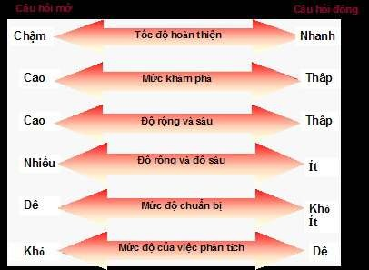
Điều tra bằng bảng hỏi (tt)
Các câu hỏi được thiết kế theo một trong hai kiểu: mở/đóng
So sánh câu hỏi mở/đóng khi dùng phiếu hỏi
Thiết kế phiếu hỏi hợp lý

Slide 28
Các phương pháp thu thập thông tin (tt)
3. Phân tích tài liệu định lượng/định tính
Phân tích các tài liệu định lượng:
Phân tích tài liệu định tính:
Các hồ sơ | Mẫu thu thập dữ liệu
Báo cáo | Giao dịch nghiệp vụ
Các bản ghi nhớ | Các tài liệu chỉ dẫn
Dấu hiệu trên các bản tin | Sổ tay về chính sách của tổ chức
Website của tổ chức

Slide 29
Các phương pháp thu thập thông tin (tt)
4. Phương pháp Quan sát
- Chính thức:
- Không chính thức:
Kỹ thuật STROBE (STRuctured OBservation of the
Environment): kỹ thuật quan sát môi trường có cấu trúc

Slide 30
Các phương pháp thu thập thông tin (tt)
5. Phương pháp lấy mẫu
Lựa chọn các tài liệu mẫu, các đối tượng mẫu
Mục đích:
Giảm chi phí
Tăng tốc quá trình thu thập dữ liệu
Cải thiện hiệu quả
Giảm việc tập trung thu thập dữ liệu

Slide 31
Phương pháp lấy mẫu (tt)
Các bước thiết kế mẫu:
Xác định dữ liệu cần được thu thập hoặc mô tả
Xác định tập cần được lấy mẫu
Chọn loại mẫu
Quyết định kích thước mẫu (các thuộc tính, các biến,…)

Slide 32
Phân loại thông tin
Từ thông tin thu được → Phân loại thông tin:
+ Thông tin Hiện tại/tương lai?
+ Thông tin Tĩnh /động/ biến đổi?
+ Thông tin Môi trường/ nội bộ?

Slide 33
Thảo luận
Xét Hệ thống quản lý bán hàng
Phương pháp để thu thập thông tin?
Phân loại thông tin?
Phát hiện yếu kém của HT?
Yêu cầu của HT mới?
? Khả thi không?
Mục tiêu đưa ra sau khi khảo sát?

Slide 34
2.3. MÔ HÌNH HÓA CHỨC NĂNG
Mô hình hóa hệ thống
Mô hình logic
Biểu đồ phân rã chức năng
Biểu đồ luồng dữ liệu (DFD)
Trình tự và quy tắc xây dựng DFD

Slide 35
Mô hình hóa hệ thống
Mô hình?
Mô hình hóa chức năng: là kỹ thuật dùng để tổ chức và tài liệu hóa cấu trúc và luồng dữ liệu xuyên qua các quá trình của một hệ thống và/hoặc các chức năng được thực hiện bởi các quá trình hệ thống.
→ Hệ thống làm gì?

Slide 36
Mô hình hóa hệ thống (tt)
Mục đích của mô hình hóa hệ thống
Để hiểu rõ hơn về hệ thống: các cơ hội để đơn giản hóa, tối ưu hóa (Tái cấu trúc quy trình)
Để liên kết các hành vi và cấu trúc của hệ thống (các yêu cầu nghiệp vụ về: thông tin/dữ liệu và chức năng/quy trình)
Để trực quan hóa và điều khiển kiến trúc hệ thống (thiết kế)
Để kiểm soát những rủi ro trong quá trình phát triển

Slide 37
Mô hình hóa hệ thống (tt)
Các thao tác mô hình hóa chức năng:
Lập kế hoạch chiến lược hệ thống
Tái cấu trúc quy trình nghiệp vụ
Phân tích hệ thống

Slide 38
Mô hình logic
Phân biệt mô hình lôgíc và mô hình vật lý:
Mô hình lôgíc cho biết hệ thống là gì và làm gì.
Mô hình lôgíc hay mô hình khái niệm, mô hình nghiệp vụ.
Mô hình vật lý không chỉ thể hiện hệ thống là gì và làm gì mà còn thể hiện cách thức hệ thống được cài đặt một cách vật lý và kỹ thuật.
Mô hình vật lý hay mô hình cài đặt, mô hình kỹ thuật.

Slide 39
BIỂU ĐỒ PHÂN RÃ CHỨC NĂNG
BFD (Business Function Diagram)
Mục đích của phân rã chức năng là xác định một cách chính xác và cụ thể các chức năng chính của hệ thống thông tin. (trả lời cho câu hỏi “hệ thông làm gì?”, chưa cần quan tâm “hệ thống làm như thế nào?”)
Một chức năng đầy đủ gồm những thành phần:
- Tên chức năng.
- Mô tả các chức năng.
- Đầu vào của chức năng (dữ liệu).
- Đầu ra của chức năng (dữ liệu).

Slide 40
Biểu đồ phân rã chức năng (tt)
Mô hình nghiệp vụ (Business Model): là dạng mô hình mô tả các chức năng nghiệp vụ (tập hợp các công việc mà tổ chức cần thực hiện) của một tổ chức, các mối quan hệ bên trong và quan hệ bên ngoài của các chức năng đó.

Slide 41
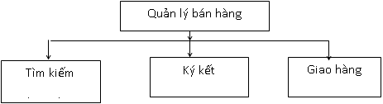
Biểu đồ phân rã chức năng (tt)
Các ký pháp dùng để vẽ sơ đồ BFD:
Hình chữ nhật có tên ở bên trong để mô tả chức năng.
Tên các chức năng = động từ + (bổ ngữ)
- Đường thẳng gấp khúc hình cây mô tả mối liên kết giữa các chức năng

Slide 42
Biểu đồ phân rã chức năng (tt)
Ý nghĩa của sơ đồ
Sơ đồ BFD cho phép xác định các chức năng cần nghiên cứu trong một tổ chức.
Qua sơ đồ ta biết được vị trí của mỗi công việc trong toàn bộ hệ thống, tránh dư thừa và trùng lặp trong nghiên cứu hệ thống.
Sơ đồ giúp cho việc nắm bắt, hiểu biết hệ thống một cách đầy đủ, định hướng cho việc nghiên cứu tiếp theo.
Sơ đồ BFD là cơ sở để xây dựng sơ đồ luồng dữ liệu.
Sơ đồ là cơ sở để nghiên cứu cấu trúc các chương trình quản lý hệ thống.

Slide 43
Biểu đồ phân rã chức năng (tt)
Quy trình xây dựng BFD:
Bước 1: Khảo sát, tìm hiểu tổ chức, các chức năng nghiệp vụ của tổ chức
Bước 2: Mô tả hoạt động của các chức năng dưới dạng văn bản Text (theo từng cấp)
Bước 3: Dựa vào văn bản Text mô tả các chức năng và vẽ sơ đồ BFD
Nguyên tắc phân rã chức năng:
- Mỗi chức năng được phân rã phải là một bộ phận thực sự tham gia thực hiện chức năng đã phân rã ra nó.
- Việc thực hiện tất cả các chức năng ở mức dưới trực tiếp phải đảm bảo thực hiện được chức năng ở mức trên đã phân rã ra chúng.
Lưu ý: Tên gọi các chức năng cần được đặt một cách đầy đủ, rõ ràng để người đọc dễ hiểu và dễ dàng phân biệt giữa tên gọi của các chức năng với nhau.

Slide 44
Biểu đồ phân rã chức năng (tt)
Ví dụ 1
Sau khi khảo sát và tìm hiểu chức năng quản lý bán hàng ở Công ty Thành Nam chúng ta có thể mô tả như sau:
Công ty Thành Nam là một công ty sản xuất - kinh doanh lớn ở Hà Nội. Hàng điện tử - Điện lạnh là mặt hàng chính của Công ty. Công ty có nhiều cửa hàng bán các sản phẩm ở trong và ngoài nước. Để quản lý bán hàng trước hết Công ty phải Tìm kiếm thị trường. Sau khi đã tìm kiếm được khách hàng Công ty thực hiện Ký kết hợp đồng và cuối cùng là Giao hàng.
Để tìm kiếm thị trường Công ty phải Quảng cáo sản phẩm, sau đó Giới thiệu sản phẩm cho khách hàng.
Trong khi ký kết hợp đồng đòi hỏi phải Thoả thuận phương thức thanh toán; Thoả thuận phương thức giao hàng.
Để thực hiện hợp đồng Công ty phải thực hiện Giao hàng bằng cách vận chuyển hàng đến địa chỉ của khách hàng và thu tiền của khách hàng.

Slide 45
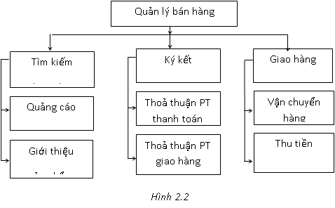

Slide 46
Biểu đồ phân rã chức năng (tt)
Ví dụ 2
Phòng tín dụng ở Ngân hàng Công thương có nhiệm vụ chính là Cho vay và Thu nợ.
Khi khách đến vay tiền, bộ phận Cho vay phải Nhận đơn vay của khách hàng, sau đó Duyệt đơn xem có đủ điều kiện cho vay không rồi chuyển sang bộ phận Trả lời đơn. Bộ phận trả lời đơn sẽ trả lời khách hàng là từ chối hay đáp ứng cho vay, nếu đáp ứng thì cho vay luôn đồng thời ghi vào Sổ nợ.
Khi khách đến trả tiền, dựa vào sổ nợ bộ phận Thu nợ phải xác định kỳ hạn trả cho từng khách hàng. Nếu trả trong hạn thì chuyển sang bộ phận Xử lý nợ trong hạn. Nếu ngoài hạn thì chuyển sang bộ phận Xử lý nợ ngoài hạn. Cả 2 bộ phận đều phải ghi vào Sổ nợ.

Slide 47
BIỂU ĐỒ LUỒNG DỮ LIỆU
(DATA FLOW DIAGRAM – DFD)
Sơ đồ luồng dữ liệu diễn tả tập hợp các chức năng của hệ thống trong các mối quan hệ trước sau trong quá trình xử lý, trong bàn giao thông tin cho nhau.
Mục đích của biểu đồ luồng dữ liệu là giúp chúng ta thấy được đằng sau cái gì thực tế xảy ra trong hệ thống, làm rõ những chức năng và thông tin nào cần thiết cho quản lý.

Slide 48
Biểu đồ luồng dữ liệu (tt)
DFD chỉ ra cách thông tin chuyển vận từ một tiến trình hoặc chức năng này trong hệ thống sang một tiến trình hoặc chức năng khác. Điều quan trọng nhất là nó chỉ ra những thông tin nào cần phải có trước khi cho thực hiện một hành động hay tiến trình.
Các thành phần của DFD:
+ Tiến trình/Chức năng xử lý
+ Luồng dữ liệu
+ Kho dữ liệu
+ Tác nhân (ngoài, trong)

Slide 49
Biểu đồ luồng dữ liệu (tt)
Tiến trình
Tiến trình là một công việc hay một hành động có tác động lên các dữ liệu làm cho nó di chuyển, được lưu trữ, thay đổi hoặc được phân phối cho các đối tượng.
→Tên tiến trình = ?
Cách biểu diễn:
Lưu ý: Tên được gắn cho các tiến trình phải là duy nhất.
Tên tiến trình
Nhận
hoá đơn
Thu nợ
Hình 2.5. Tiến trình

Slide 50
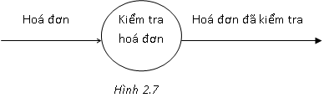
Biểu đồ luồng dữ liệu (tt)
Luồng dữ liệu là dòng thông tin được chuyển vào hoặc ra khỏi một tiến trình.
Cách biểu diễn:
Tên luồng = Danh từ + tính từ (nếu cần)
Lưu ý:
- Cái vào của một tiến trình phải khác với cái ra của nó; nếu luồng dữ liệu ra và luồng dữ liệu vào giống nhau thì tiến trình này là không cần thiết trong sơ đồ.
- Mỗi luồng dữ liệu không thể quay lại nơi nó vừa mới đi ra.
Tên luồng

Slide 51
Biểu đồ luồng dữ liệu (tt)
Kho dữ liệu (Data Store)
Là nơi lưu giữ thông tin trong một khoảng thời gian để một hoặc nhiều quá trình tác nhân truy nhập vào.
Cách biểu diễn:
Tên kho = Danh từ + tính từ (nếu cần)
Lưu ý:
- Có thể đặt nhiều kho dữ liệu trên một trang của DFD để giúp làm cho sơ đồ dễ đọc hơn.
- Một kho có thể xuất hiện ở nhiều vị trí trên một trang DFD để giúp làm cho sơ đồ dễ đọc hơn.
- Luồng dữ liệu vào/ra kho không nhất thiết phải có tên luồng.
Câu hỏi: Trong cơ quan anh (chị) thường lưu trữ tài liệu dưới hình thức nào?
Tên kho
Tệp hồ sơ CB

Slide 52
Biểu đồ luồng dữ liệu (tt)
Tác nhân ngoài
Tác nhân ngoài là một người, một nhóm hoặc một tổ chức ở bên ngoài lĩnh vực nghiên cứu của hệ thống, nhưng có một số hình thức tiếp xúc với hệ thống.
Cách biểu diễn:
Tên tác nhân ngoài = Danh từ
Tên tác nhân ngoài
Khách hàng

Slide 53
Biểu đồ luồng dữ liệu (tt)
Tác nhân trong
Là một chức năng hoặc quá trình bên trong hệ thống, được mô tả ở trang khác của mô hình.
→ Tên tác nhân trong = ?
Cách biểu diễn:
Tên tác nhân trong
Xác định nhà cung cấp

Slide 54
Biểu đồ luồng dữ liệu (tt)
Một số quy tắc vẽ sơ đồ luồng dữ liệu
1.
2.

Slide 55
Biểu đồ luồng dữ liệu (tt)
Một số quy tắc vẽ sơ đồ luồng dữ liệu (tt)
3.
4.
A
B

Slide 56
Biểu đồ luồng dữ liệu (tt)
Một số quy tắc vẽ sơ đồ luồng dữ liệu (tt)
5. Với mỗi tiến trình, mỗi kho phải có ít nhất 1 luồng vào và 1 luồng ra (luồng vào ra kho không cần tên)
6. Các đối tượng phải có tên duy nhất. Tuy nhiên các tác nhân ngoài và các kho dữ liệu có thể vẽ ở nhiều vị trí khác nhau để tránh sự cắt nhau của các luồng dữ liệu.

Slide 57
Biểu đồ luồng dữ liệu (tt)
Một số quy tắc vẽ sơ đồ luồng dữ liệu (tt)
7. Mỗi luồng dữ liệu không thể quay lại nơi nó vừa mới đi ra.
8. Trong quá trình phân rã luôn luôn phải đảm bảo tính cân bằng: Mọi luồng dữ liệu vào và ra, các tác nhân ngoài và các kho dữ liệu ở mức trước phải được bảo toàn trong sơ đồ ở mức sau.

Slide 58
Biểu đồ luồng dữ liệu (tt)
Sử dụng biểu đồ BDF để thiết kế DFD
Biểu đồ ngữ cảnh
Gồm 3 thành phần:
Biểu đồ ngữ cảnh chỉ gồm một tiến trình duy nhất mô tả toàn bộ hệ thống. Tên của tiến trình này là tên của toàn bộ HTTT mà ta cần xây dựng.
Các tác nhân.
Các luồng dữ liệu đi từ tác nhân vào hệ thống hay từ hệ thống đến tác nhân.

Slide 59
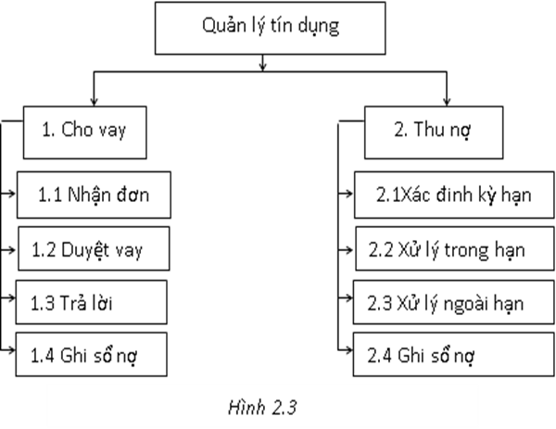

Slide 60

Đơn vay
TT Tiền vay
Tiền vay
Tiền trả

Slide 61
Biểu đồ luồng dữ liệu (tt)
Biểu đồ luồng dữ liệu mức 0 (mức đỉnh)
Sử dụng các chức năng mức 1 trong biểu đồ BFD
Quy tắc:
Thay thế tiến trình duy nhất trong biểu đồ ngữ cảnh bằng một số tiến trình con tương ứng với chức năng mức 1 trong biểu đồ BFD.
Giữ nguyên các tác nhân ngoài và các luồng dữ liệu giữa các tác nhân và hệ thống trong biểu đồ ngữ cảnh nhưng đặt lại đầu mút các luồng dữ liệu vào các tiến trình con một cách thích hợp.
Thêm vào các kho dữ liệu tương ứng với các hồ sơ dữ liệu.
Thêm các luồng dữ liệu giữa các tiến trình và các kho;

Slide 62
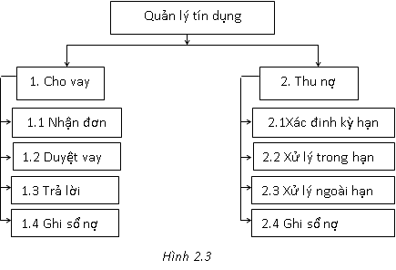

Biểu đồ luồng dữ liệu mức 0
Khách hàng
Khách hàng
Đơn vay
Tiền trả
Tiền vay
1.0
Cho vay
2.0
Thu nợ
TT đối chiếu
TT Tiền vay
Tiền còn nợ
Khách hàng
Sổ nợ

Slide 63
Biểu đồ luồng dữ liệu (tt)
Biểu đồ luồng dữ liệu mức n của hệ thống (n > 1)
Sử dụng các chức năng mức n+1 trong biểu đồ BFD và biểu đồ luồng dữ liệu mức n-1.
Với mỗi tiến trình của biểu đồ DFD mức n- 1:
- Thay thế tiến trình đó bằng các tiến trình con của nó.
- Giữ nguyên :
Các tác nhân;
Các kho dữ liệu;
Các luồng dữ liệu đi vào và đi ra khỏi tiến trình đó nhưng đặt lại đầu mút các luồng dữ liệu vào các tiến trình con một cách thích hợp.
- Thêm: các luồng dữ liệu giữa các tiến trình.Có thể xuất hiện thêm các kho;

Slide 64
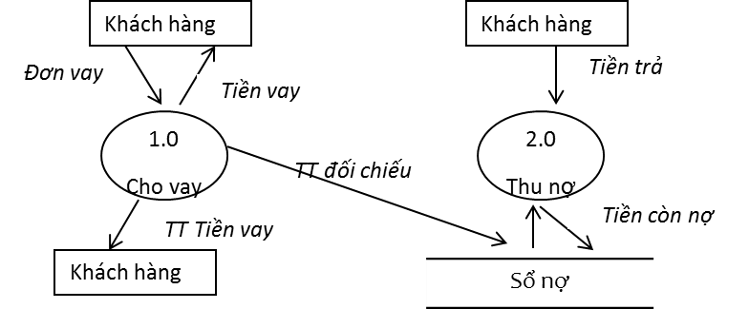
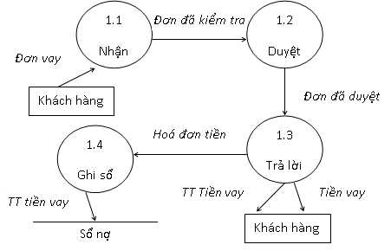

Slide 65
Biểu đồ luồng dữ liệu (tt)
Ứng dụng:
Xây dựng biểu đồ DFD bài toán quản lý bán hàng ở trên
Xây dựng biểu đồ BFD, DFD bài toán quản lý thuê nhà

Slide 66
Chuyển từ DFD vật lý sang DFD logic
Chỉ xét từ mức đỉnh trở đi.
DFD vật lý
Triển khai xuống mức thấp để làm rõ các chức năng vật lý (nếu cần)
- Loại bỏ các chức năng không làm biến đổi dữ liệu
- Loại bỏ các yếu tố vật lý
- Loại bỏ các chức năng vật lý
DFD logic
Gom nhóm các chức năng để tổ chức lại
Nối lại các luồng dữ liệu

Slide 67
Chuyển từ DFD vật lý sang DFD logic
Ứng dụng chuyển DFD vật lý sang DFD logic cho mức dưới đỉnh của bài toán Quản lý thuê nhà.

Slide 68
2.4. MÔ HÌNH HOÁ DỮ LIỆU
Mô hình hóa dữ liệu
Xây dựng mô hình quan hệ thực thể
Xây dựng mô hình dữ liệu quan hệ

Slide 69
Mô hình hóa dữ liệu
Mô hình hoá dữ liệu (mô hình hoá cơ sở dữ liệu, mô hình hoá thông tin) là một kỹ thuật để tổ chức và tài liệu hoá dữ liệu của hệ thống trong một mô hình.
Xây dựng 2 mô hình:
Mô hình quan hệ thực thể
Mô hình dữ liệu quan hệ

Slide 70
Mô hình quan hệ thực thể
Mô hình quan hệ thực thể là mô hình dữ liệu logic hoặc sơ đồ tiêu chuẩn và nó được xây dựng bởi 2 thành phần:
1. Thực thể (Entity)
2. Quan hệ (Relation)

Slide 71
Mô hình quan hệ thực thể
Một số khái niệm
a. Thực thể (entity):
Là khái niệm để chỉ một lớp các đối tượng thực hay khái niệm có đặc trưng chung mà ta quan tâm.
Ví dụ: SINHVIÊN → Các Sinh viên (có các đặc trưng: họ tên, giới tính, Năm sinh, lớp, khoa, trường).
Mỗi thực thể trong ER được gán một cái tên. Tên này đại diện cho một lớp các đối tượng. Sử dụng chữ in hoa để chỉ tên một thực thể.
Biểu diễn của thực thể: thực thể được biểu diễn bằng hình chữ nhật trong đó có ghi nhãn (tên) của kiểu thực thể.

Slide 72
Mô hình quan hệ thực thể (tt)
Bản thể (thể hiện của thực thể)
Một đối tượng cụ thể của thực thể được gọi là một bản thể.
So sánh sự giống và khác nhau giữa bản thể và thực thể.
Tiêu thức | Thực thể | Bản thể
Khái niệm | Chỉ một lớp đối tượng | Chỉ một đối tượng cụ thể
Số lượng | Một | Nhiều
Bản chất | “Khung” chứa dữ liệu | Dữ liệu cụ thể
Thể hiện | Tên thực thể và tên các đặc trưng | Bộ các giá trị tương ứng với các đặc trưng của thực thể

Slide 73
Mô hình quan hệ thực thể (tt)
b. Thuộc tính
Các đặc trưng chung của thực thể gọi là thuộc tính của thực thể đó.
Các loại thuộc tính:
Thuộc tính đơn
Thuộc tính tổ hợp
Thuộc tính đa trị
Thuộc tính suy diễn
Thuộc tính định danh (khóa)

Slide 74
Mô hình quan hệ thực thể (tt)
+ Tên thực thể: viết hoa, để phân biệt với các thuộc tính.
+ Tên thuộc tính: viết thường.
* Ký pháp:
+ Hình chữ nhật: chỉ các thực thể;
+ Hình elip: chỉ các thuộc tính;
+ Hình elip nét kép: chỉ các thuộc tính lặp;
+ Thuộc tính định danh: gạch chân.

Slide 75
Họ tên SV
MãSV
SINHVIEN
Trình độ ngoại ngữ
Ngày sinh
Quê quán

Slide 76
Mối liên kết (Entity Relationship)
Mô hình quan hệ thực thể (tt)
Là sự liên kết giữa 2 hay nhiều tập thực thể
Ví dụ giữa tập thực thể NHANVIEN và PHONGBAN có các liên kết
Một nhân viên thuộc một phòng ban nào đó
Một phòng ban có một nhân viên làm trưởng phòng
Một phòng ban có nhiều nhân viên làm việc
Ký hiệu:
Tên liên kết
Mối liên kết

Slide 77
Mối liên kết (Entity Relationship)
Bậc của kiểu liên kết: Là số lượng các thực thể tham gia vào liên kết.
Kiểu liên kết bậc 1 (đệ quy) là mối quan hệ giữa cùng 1 kiểu thực thể.
Kiểu liên kết bậc 2 là mối liên kết giữa hai kiểu thực thể
Kiểu liên kết bậc 3 là mối liên kết giữa 3 kiểu thực thể

Slide 78
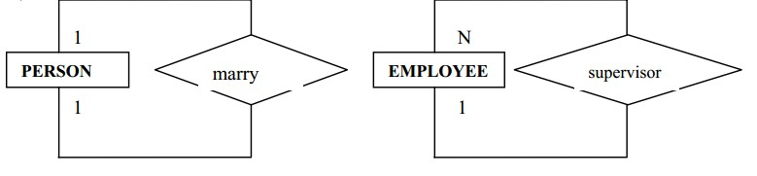
Mối liên kết…
Kiểu liên kết bậc 1 (đệ quy)

Slide 79
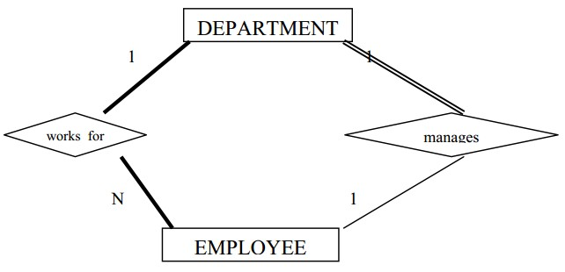
Mối liên kết…
Kiểu liên kết bậc 2

Slide 80
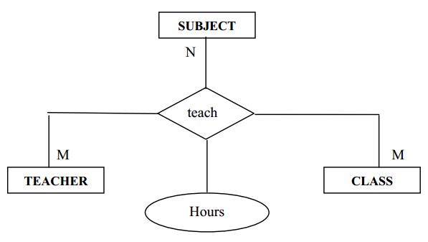
Mối liên kết…
Kiểu liên kết bậc 3

Slide 81


Mô hình quan hệ thực thể (tt)
Quan hệ giữa các thực thể
1. Quan hệ một - Một
2. Quan hệ một - nhiều
3. Quan hệ nhiều - nhiều
a. Quan hệ một - một: Một bản thể của thực thể này có liên kết với chỉ một bản thể của thực thể kia và ngược lại thì ta nói rằng chúng có quan hệ với nhau bằng mối quan hệ một - một (1: 1)

Slide 82


Mô hình quan hệ thực thể (tt)
b. Quan hệ một – nhiều
Một bản thể của thực thể này có thể có quan hệ với nhiều bản thể của thực thể kia và một bản thể của thực thể kia chỉ có thể có quan hệ với một bản thể của thực thể này thì ta nói rằng thực thể này có quan hệ với thực thể kia bằng mối quan hệ một – nhiều (1: N).

Slide 83
Mô hình quan hệ thực thể (tt)
c. Quan hệ nhiều - nhiều
Một bản thể của thực thể này có thể có quan hệ với nhiều bản thể của thực thể kia và một bản thể của thực thể kia cũng có quan hệ với nhiều bản thể của thực thể này thì ta nói rằng thực thể này có quan hệ với thực thể kia bằng mối quan hệ nhiều – nhiều (M: N).

Slide 84
Các bước thiết kế:
Mô hình quan hệ thực thể (tt)
(1) Xác định tập thực thể
(2) Xác định mối quan hệ
(3) Xác định thuộc tính và gắn thuộc tính cho tập thực thể và mối quan hệ
(4) Xác định miền giá trị cho thuộc tính
(5) Xác định thuộc tính khóa
(6) Xác định (min, max) cho mối quan hệ

Slide 85
Mô hình quan hệ thực thể (tt)
Qui tắc xây dựng ER
Mỗi thực thể phải có tên
Mỗi thực thể phải có định danh
Mỗi thể hiện không thể là một thực thể
Mỗi quan hệ phải có tên
Số yếu tố phải hợp lý (rõ ràng ngữ cảnh)

Slide 86
VD: Khi khảo sát các trường Đại học người ta thấy trường có nhiều khoa, mỗi khoa có nhiều Bộ môn, mỗi bộ môn có nhiều Giáo viên, để nâng cao chất lượng đào tạo, nhà trường quy định mỗi giáo viên phụ trách một môn học, mỗi khoa có nhiều lớp, mỗi lớp có nhiều sinh viên. Trong suốt những năm học tại trường mỗi sinh viên phải học nhiều môn học, mỗi môn học có nhiều sinh viên tham gia. Bên cạnh đào tạo hệ chính quy nhà trường còn đào tạo các hệ khác như tại chức, văn bằng 2, cao học,....

Slide 87
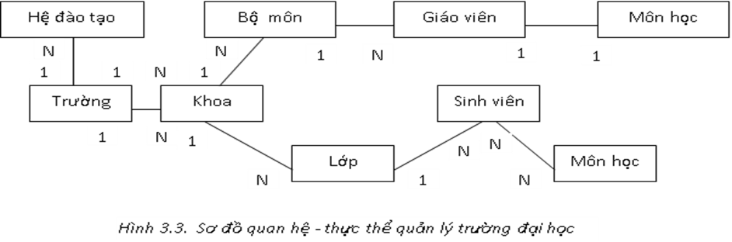

Slide 88
Mô hình dữ liệu quan hệ
Mô hình dữ liệu quan hệ là một cách thức biểu diễn dữ liệu ở dạng các bảng hay các quan hệ. Mô hình dữ liệu quan hệ gồm 3 thành phần:
+ Cấu trúc dữ liệu: dữ liệu được tổ chức ở dạng bảng hay quan hệ;
+ Thao tác dữ liệu: những phép toán mạnh (bằng ngôn ngữ SQL) được sử dụng để thao tác dữ liệu lưu trong các quan hệ.
+ Tích hợp dữ liệu: những tiện ích được đưa vào để mô tả những quy tắc nghiệp vụ nhằm duy trì tính toàn vẹn của dữ liệu khi chúng được thao tác.

Slide 89
Mô hình dữ liệu quan hệ (tt)
Nhắc lại khái niệm:
Quan hệ
Tên
Cột (kiểu dữ liệu, miền giá trị)
Dòng
Dạng chuẩn
Phụ thuộc hàm
Khóa (khóa chính, khóa ngoại, khóa dự tuyển)

Slide 90
Mô hình dữ liệu quan hệ (tt)
Chuyển ER sang RDM:
Xét lần lượt từng sơ đồ E-R và thực hiện các công việc sau:
(1) Chuyển mỗi thực thể thành một quan hệ:
- Tên thực thể thành tên các quan hệ ;
- Mỗi thuộc tính của thực thể thành 1 thuộc tính (hay còn gọi là trường (cột)) của quan hệ;
- Thuộc tính định danh của thực thể thành khoá của quan hệ.

Slide 91
(2) Mối quan hệ
(2a) Nhiều-Nhiều
Tạo một quan hệ mới có
Tên quan hệ là tên của mối quan hệ
Thuộc tính là những thuộc tính khóa của các tập thực thể liên quan
MANV
NGSINH
LUONG
DCHI
DDIEM_DA
HONV
NHANVIEN
DEAN
MADA
TENNV
THOIGIAN
TENDA
PHAI
(1,n)
Phan_cong
(1,n)
PHANCONG(MANV, MADA, THOIGIAN)

Slide 92
Mối quan hệ (tt)
(2b) Một-Nhiều
Thêm vào quan hệ đầu nhiều thuộc tính khóa của quan hệ đầu một
MANV
NGSINH
LUONG
DCHI
TENPHG
MAPHG
HONV
NHANVIEN
N
Lam_viec
1
PHONGBAN
TENNV
PHAI
NHANVIEN(MANV, TENNV, HONV, NGSINH, DCHI, PHAI, LUONG, MAPHG)

Slide 93
Mối quan hệ (tt)
(2c) Một-Một
Thêm vào quan hệ này thuộc tính khóa của quan hệ kia hoặc ngược lại
MANV
NGSINH
LUONG
DCHI
TENPHG
MAPHG
HONV
NHANVIEN
NG_NHANCHUC
PHONGBAN
TENNV
PHAI
(1,1)
La_truong_phong
(1,n)
PHONGBAN(MAPHG, TENPHG, MANV, NG_NHANCHUC)

Slide 94
Mối quan hệ (tt)
(2d) Với mối liên kết n ngôi, n>2
Tạo một quan hệ mới có
Tên quan hệ cùng tên với tên liên kết
Thuộc tính khóa là những thuộc tính khóa của các tập thực thể liên quan
Kèm theo các thuộc tính đơn liên quan (nếu có)

Slide 95
(3) Thực thể yếu
Chuyển thành một quan hệ:
Có cùng tên với thực thể yếu
Thêm vào thuộc tính khóa của quan hệ liên quan
MANV
NGSINH
LUONG
DCHI
HONV
(1,n)
TENNV
NHANVIEN
Co_than_nhan
QUANHE
(1,1)
NGSINH
PHAI
PHAI
THANNHAN
TENTN
THANNHAN(MANV, TENTN, PHAI, NGSINH, QUANHE)

Slide 96
(4) Thuộc tính đa trị
Chuyển thành một quan hệ mới
Chứa thuộc tính đa trị và thuộc tính khóa của quan hệ liên quan
Khóa chính của quan hệ mới là tổ hợp thuộc tính đa trị và thuộc tính khóa của quan hệ ban đầu

Slide 97
Mô hình hóa dữ liệu (tt)
Xét ví dụ:
Để quản lý việc phân công các nhân viên tham gia vào xây dựng các công trình. Công ty ABC tổ chức quản lý như sau:
Cùng lúc công ty có thể tham gia xây dựng nhiều công trình, mỗi công trình có một mã số công trình duy nhất (MACT), mỗi mã số công trình xác định các thông tin như: tên gọi công trình (TENCT), địa điểm (ĐIAĐIEM), ngày công trình được cấp giấy phép xây dựng (NGAYCAPGP), ngày khởi công (NGAYKC), ngày hoàn thành (NGAYHT).
Mỗi nhân viên của công ty ABC có một mã số nhân viên (MANV) duy nhất, một mã số nhân viên xác định các thông tin như: Họ tên (HOTEN), ngày sinh (NGAYSINH), phái (PHAI), địa chỉ (DIACHI). Mỗi nhân viên phải chịu sự quản lý hành chính bởi một phòng ban. Tất nhiên một phòng ban quản lý hành chính nhiều nhân viên. Công ty có nhiều phòng ban (Phòng kế toán, phòng kinh doanh, phòng kỹ thuật, phòng tổ chức, …). Mỗi phòng ban có một mã phòng ban (MAPB) duy nhất, mã phòng ban xác định tên phòng ban (TENPB).
Công ty phân công các nhân viên tham gia vào các công trình, mỗi công trình có thể được phân cho nhiều nhân viên và mỗi nhân viên cùng lúc cũng có thể tham gia vào nhiều công trình. Với mỗi công trình một nhân viên có một số lượng ngày công (SLNGAYCONG) đã tham gia vào công trình đó.

Slide 98
CHUẨN HÓA DỮ LIỆU
Vấn đề đặt ra:
Có cần phải tinh chỉnh thiết kế nữa hay không
Thiết kế đã tốt hay chưa?
→ Nhắc lại khái niệm các dạng chuẩn cơ bản 1, 2, 3
Mục đích: Mỗi dạng chuẩn đảm bảo giảm thiểu một số dạng dư thừa hay dị thường dữ liệu

Slide 99
CHUẨN HÓA DỮ LIỆU (tt)
* Các dạng chuẩn cơ bản:
+ Chuẩn 1 (first normal form - 1NF): Một quan hệ là chuẩn 1 nếu nó không chứa các thuộc tính lặp.
+ Chuẩn 2 (second normal form - 2NF): Một quan hệ là chuẩn 2 nếu:
- Là chuẩn 1;
- Không tồn tại các thuộc tính (không phải thuộc tính khoá) phụ thuộc vào một phần của khoá chính.

Slide 100
CHUẨN HÓA DỮ LIỆU (tt)
+ Chuẩn 3 (third normal form - 3NF): Một quan hệ là chuẩn 3 nếu:
- Là chuẩn 2;
- Không tồn tại các thuộc tính không khoá phụ thuộc bắc cầu vào khoá (qua một thuộc tính gọi là thuộc tính bắc cầu).
+ Một số chuẩn bổ sung: chuẩn Boyce Codd; chuẩn 4, chuẩn 5, ...

Slide 101
CHUẨN HÓA DỮ LIỆU (tt)
* Chuẩn hoá các quan hệ
Chuẩn hoá là một quá trình chuyển một quan hệ có cấu trúc dữ liệu phức tạp thành các quan hệ có cấu trúc dữ liệu đơn giản hơn và vững chắc.
a) Nếu quan hệ không phải là chuẩn 1:
Khi một quan hệ không phải là chuẩn 1, nghĩa là nó chứa thuộc tính lặp. Khi đó ta phải phân rã quan hệ thành hai quan hệ:
- Quan hệ 1: gồm các thuộc tính lặp và phần khoá chính xác định chúng.
- Quan hệ 2: gồm các thuộc tính còn lại và khoá chính nhưng không chứa các thuộc tính lặp.

Slide 102
CHUẨN HÓA DỮ LIỆU (tt)
b) Nếu quan hệ không phải là chuẩn 2:
Khi quan hệ là chuẩn 1 nhưng chưa phải là chuẩn 2 có nghĩa là nó chứa thuộc tính phụ thuộc vào một phần của khoá. Ta phân rã quan hệ thành hai quan hệ:
- Quan hệ 1: gồm các thuộc tính phụ thuộc vào một phần khoá chính và phần khoá chính xác định chúng.
- Quan hệ 2: gồm các thuộc tính còn lại và khoá chính.

Slide 103
CHUẨN HÓA DỮ LIỆU (tt)
c) Nếu quan hệ không phải là chuẩn 3:
Khi quan hệ là chuẩn 2 nhưng chưa phải là chuẩn 3 có nghĩa là tồn tại phụ thuộc bắc cầu trong quan hệ. Ta phân rã quan hệ thành hai quan hệ:
- Quan hệ 1: gồm các thuộc tính phụ thuộc bắc cầu và thuộc tính cầu.
- Quan hệ 2: gồm các thuộc tính còn lại và thuộc tính cầu.

Slide 104
CHUẨN HÓA DỮ LIỆU (tt)
Ví dụ: Xét hóa đơn bán hàng sau
MUA

Slide 105
CHUẨN HÓA DỮ LIỆU (tt)
Liệt kê tất cả các thuộc tính, xác định các thuộc tính lặp (R), các thuộc tính thứ sinh (S).
Xác định khóa cho quan hệ.
Số HĐ Liên số MãKH Họ tên KH Địa chỉ KH Số TK PT thanh toán Ngày HĐ Người bán Người mua | STT (R) Mã hàng (R) Tên hàng (R) Đơn vị tính (R) Đơn giá (R) Số lượng (R) Thành tiền (R), (S) Cộng (S) VAT (S) Tiền phải trả (S) Viết chữ (S)

Slide 106
CHUẨN HÓA DỮ LIỆU (tt)
2. Loại bỏ các thuộc tính thứ sinh và các thuộc tính ít có ý nghĩa trong quản lý (Liên số, STT).
3. Thực hiện chuẩn hóa
a. Xét dạng chuẩn 1 (chuẩn hóa mức 1)
Danh sách có chứa các thuộc tính lặp nên tách các thành 2 quan hệ:
- Quan hệ 1 (đặt tên là HOADON): Số HĐ MãKH Họ tên KH Địa chỉ KH Số TK PT thanh toán Ngày HĐ Người bán Người mua | - Quan hệ 2 (đặt tên là HANGMUA): Số HĐ Mã hàng Tên hàng Đơn vị tính Đơn giá Số lượng

Slide 107
CHUẨN HÓA DỮ LIỆU (tt)
b. Xét dạng chuẩn 2 (chuẩn hóa mức 2)

Slide 108
CHUẨN HÓA DỮ LIỆU (tt)
c. Xét dạng chuẩn 3 (chuẩn hóa mức 3)

Slide 109
CHUẨN HÓA DỮ LIỆU (tt)
Dựa vào 4 danh sách trên ta thu được 4 quan hệ (đều ở dạng 3 NF) như sau:
1/ HOADON (Số HĐ, Ngày HĐ, Mã KH, PT thanh toán, Người bán, Người mua);
2/ KHACHHANG (Mã KH, Họ tên KH, Địa chỉ KH, Số TK);
3/ HANGMUA (Số HĐ, Mã hàng, Số lượng);
4/ HANGHOA (Mã hàng, Tên hàng, Đơn vị tính, Đơn giá).

